Slide 1
শুভ
সকাল

Slide 2
পরিচিতি
রিবন রানী দাশ
সহকারি শিক্ষক
ভরপূর্ণি সরকারি প্রাথমিক বিদ্যালয়
লাখাই,হবিগঞ্জ
বিষয়: বাংলা
শ্রেণি : প্রথম
পাঠ শিরোনাম: অ, আ
সময়ঃ ৪০ মিনিট

Slide 3
শিখন ফল
এই পাঠ শেষে শিক্ষার্থীরা-
১.১.১ বাক্যে ও শব্দে ব্যবহৃত বাংলা বর্ণমালার ধ্বনি স্পষ্ট ও শুদ্ধ ভাবে বলতে পারবে।
১.১.১ বাক্যে ও শব্দে ব্যবহৃত বাংলা বর্ণমালার ধ্বনি স্পষ্ট ও শুদ্ধ ভাবে পড়তে পারবে।

Slide 4
আবেগ সৃষ্টি

Slide 5
আজ আমরা পড়বো
অ
আ

Slide 6
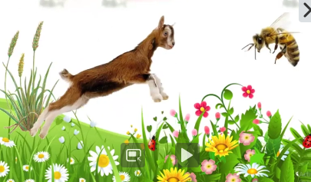
অ

Slide 7
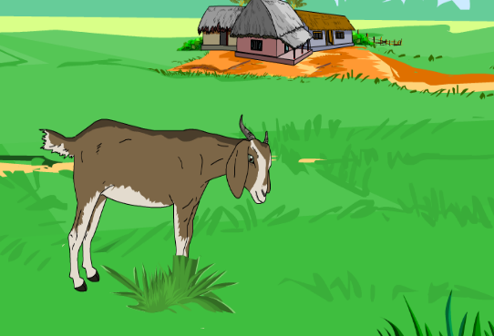
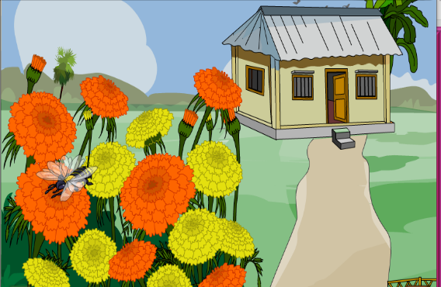
শুনি ও বলি
অজ
অলি

Slide 8
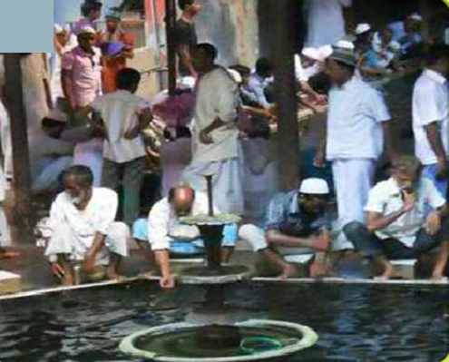
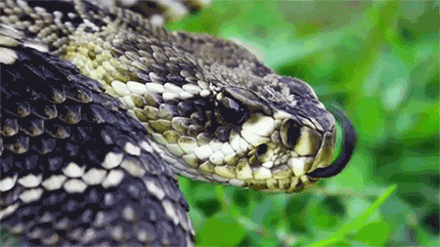
নতুন শব্দ শিখি
অজু
অজগর

Slide 9
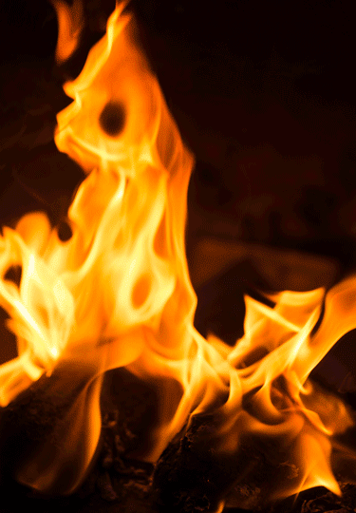
নতুন শব্দ শিখি
অনল
অশোক

Slide 10
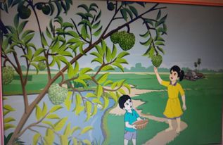
আ

Slide 11
নতুন শব্দ শিখি
আম
আতা

Slide 12
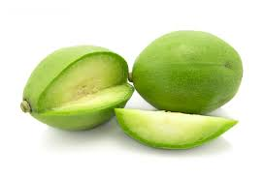
নতুন শব্দ শিখি
আনারস
আমড়া

Slide 13
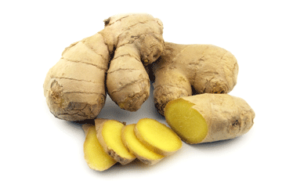
নতুন শব্দ শিখি
আদা
আলু

Slide 14
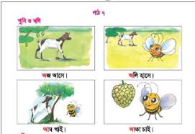
শিক্ষার্থীদের সরব পাঠ ও প্রমিত উচ্চারন অনুশীলন

Slide 15
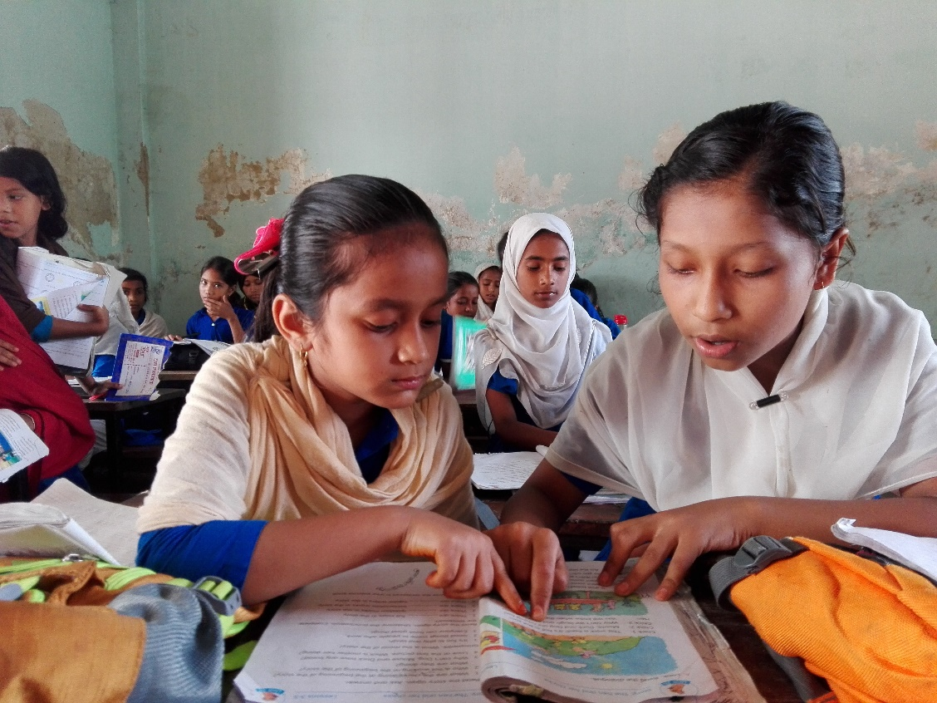
তোমার পাঠ্য বইয়ের ৩৩ নং পৃষ্টা বের করে পাঠ্যাংশ টুকু দলে পড়ো

Slide 16
অ,আ বর্ণ দুটি পড়ি
উচ্চারন অনুশীলন

Slide 17
এসো লিখি: অ

Slide 18
এসো লিখি: আ

Slide 19
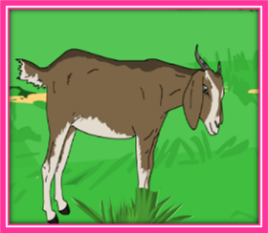
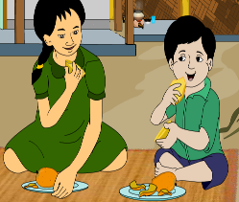
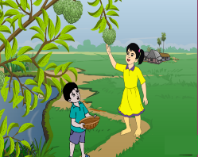
একক কাজ
ছবি দেখার পর নির্দিষ্ট বর্ণ গুলো বল।
অ
আ
অ
আ

Slide 20
মূল্যায়ন
সঠিক আকৃতিতে অ, আ বর্ণ দুটি লিখ।

